Slide 1
مباحث امار:
امار توصیفی
امار تحلیلی
نمونه گیری

Slide 2
spss
Statictics package for social sciences

Slide 3
تاريخچه نرم افزار SPSS
نرم افزار SPSS يك بسته نرم‌افزار آماري ويژه علوم اجتماعي است كه در دهه 1960 طراحي و از دهه 1970 مورد استفاده همگاني قرار گرفته است. ابتدا اين نرم‌افزار جهت كاربرد در دانشگاه استانفورد شيكاگو طراحي شد، ولي بعدها در پژوهش‌هاي بسيار زيادي در زمينه‌هاي موضوعي متعدد از جمله بازاريابي، علوم بهداشتي، مسائل مالي شركت‌ها، تعليم و تربيت و ... به كار گرفته شد. در سال 1990 نسخة حرفه‌اي و در عين حال سادة آن طراحي و به قيمت مناسب در اختيار دانشجويان قرار گرفت.
طراحان اين نرم‌افزار يعني ناي (Nie)، هول (Hull) و بنت (Bent) با تخصص‌هاي متفاوت اين نرم افزار را بر پايه استفاده در عمليات آماري طراحي نمودند تا داده‌هاي خام را به اطلاعات پردازش شده و مناسب براي تصميم‌گيري تبديل نمايند. بعدها اين نرم‌افزار به يك نرم‌افزار بين‌المللي تبديل شد و طراحان آن فهميدند كه طرح آنها چيزي بيش از يك روش مفيد براي تجزيه و تحليل داده‌ هاست و در واقع اين نرم‌افزار يك محصول پويا و ماندني است.

Slide 4
با زدن روی هر کدام از گزینه ها کارکرد آنها به وضوح مشخص میشود
Title bar
shortcut
Cases
افراد
variable

Slide 5
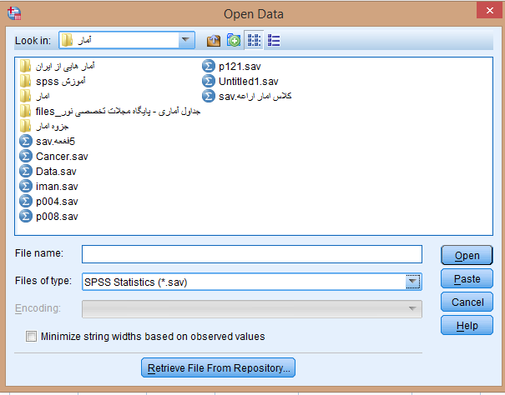
باز کردن یک فایل در SPSS
امکان بازکردن فایل ها با پسوند های دیگر نیز وجود دارد

Slide 6
پنجره ویرایشگر داده ها
1.نمایشگر داده ها (Data View)
2. نمایشگر متغیر ها (Variable View)

Slide 7
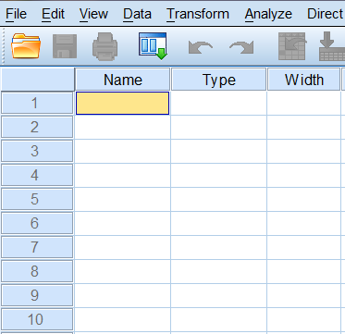
Data view
Variable view

Slide 8
قواعد نام گذاری متغیر ها
مجاز هستید تا 64 کاراکتر برای نام متغیر اختصاص دهید.
نام متغیر می تواند شامل حروف کوچک یا بزرگ ،عدد یا یکی از کاراکتر های @، # ، . ، _ و $ باشد.
از گذاشتن فاصله در نام متغیر خوداری کنید.
از گذاشتن کاراکتر های # و $ در ابتدای نام یک متغیر اجتناب کنید.
نام متغیر نمی تواند با کاراکترهای . یا _ تمام شود.
نام متغیر ها نباید تکراری باشد.
نام متغییر نباید یک از کلمات کلیدی مانند: LT , LE , GE , EQ , BY , AND , ALL , WITH , TO , OR , NOT , NE باشد.

Slide 9
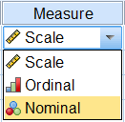
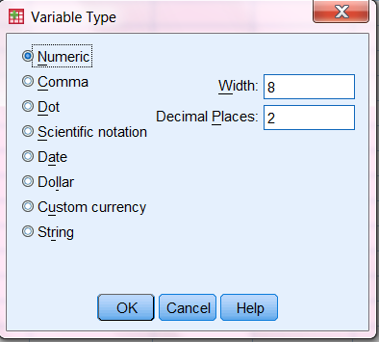
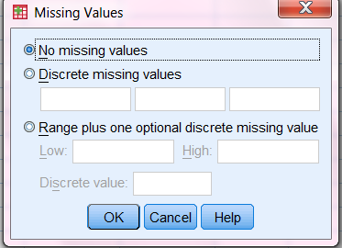
نام دقیق تر همراه با توضیح متغیر
اندازه هر ستون را می توان تنظیم کرد.
در مواردی که داده ها به صورت کد وارد شده باشند می توان عنوان هرکد را مشخص کرد
تعدا اعداد صحیح و اعشاری را می توان تنظیم کرد
Scale : مقیاس عددی
Ordinal : مقیلس ترتیبی
Nominal :مقیاس اسمی

Slide 10
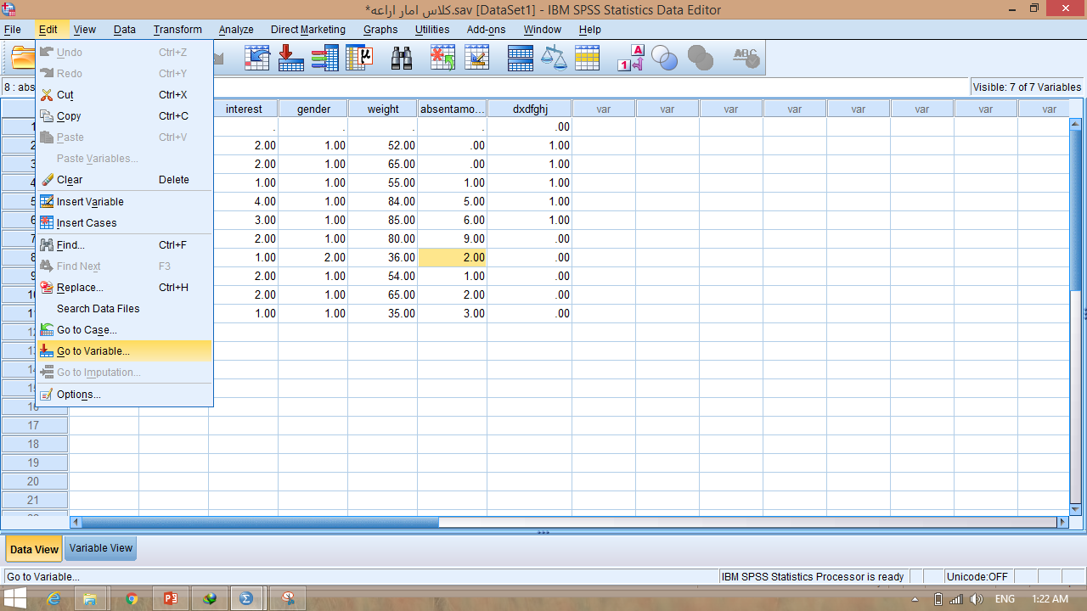
رفتن به یک متغیر خاص

Slide 11
رفتن به یک فرد خاص

Slide 12
جایگزینی یک عدد با عددی دیگر در یک متغیر

Slide 13
پیدا کردن یک عدد خاص در بین داده های یک متغیر

Slide 14
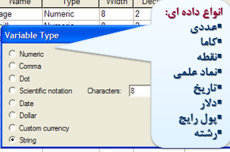
type

Slide 16
Missing: بعد از وارد کردن داده ها اگر خانه ای دارای عدد نباشد، در اون خانه یک "نقطه" قرار میگیرد و spss با اون به عنوان داده ی گم شده رفتار میکند.داده های گم شده در محاسبات و رسم نمودارها اعمال نمیشوند.اگر بخواهیم از آنها در محاسبات استفاده کنیم باید مقداری رو برای آنها تعریف کنیم برای این منظور از ستون missing استفاده میکنیم.در پنجره ی Missing Values به طور پیش فرض گزینه ی No missing values در حالت انتخاب قرار دارد.در زیر این گزینه دو گزینه ی دیگر Discrete missing values و Range plus one optional discrete missing value قرار دارند که با انتخاب آنها میتوانید داده ی مفقود شده را وارد کنید.با انتخاب گزینه ی دوم text box های زیر آن فعال میشود و میتوانید در آنها سه مقدار مفقود رو به طور جداگانه تعریف کنید.اما با استفاده از گزینه ی سوم شما میتونید یک دامنه را برای مقادیر مربوطه تعریف کنید و در باکس سوم عددی را تعیین کنید که میخواهید جایگزین اعداد موجود در دامنه بشود.یک نکته اینکه،اگر متغیر شما از نوع numeric باشد هر دو گزینه فعال هستند ولی اگه متغیر از نوع String باشه فقط گزینه دوم (Discrete missing values) فعال خواهد بود

Slide 17
2.مربی یک تیم تمرینی را برای 10 دونده به اجرا گذاشته است و زمان ها را برای هر دونده بر حسب ثانیه ثبت کرده است. هر دونده مسیر 100 متر را دویده است. اطلاعات بدست آمده را وارد کنید.
runner | gender | time
1 | F | 29.3
2 | M | 30.98
3 | F | 29.78
4 | F | 34.16
5 | M | 39.66
6 | F | 44.38
7 | M | 34.80
8 | M | 40.71
9 | F | 37.03
10 | M | 32.81

Slide 18
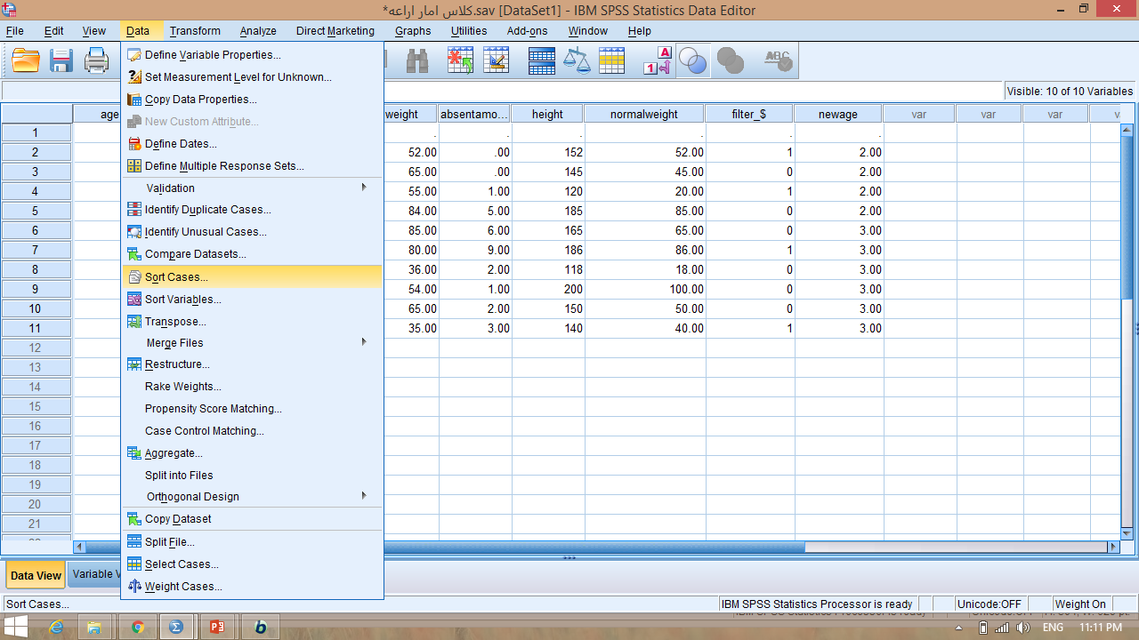
مرتب سازي را مي توان براساس يك يا چند متغير انجام داد جهت مرتب سازي داده ها مراحل زير قابل اجراست :

Slide 19
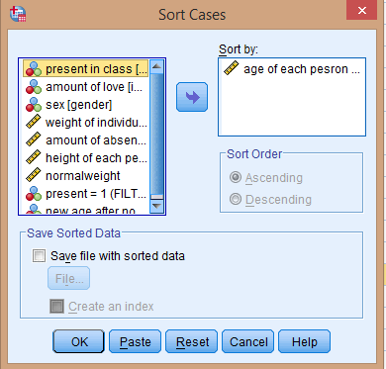
هر کدام از کیس های مورد نظر را بر اساس نزولی یا صعودی بودن میتوان مرتب نمود

Slide 20
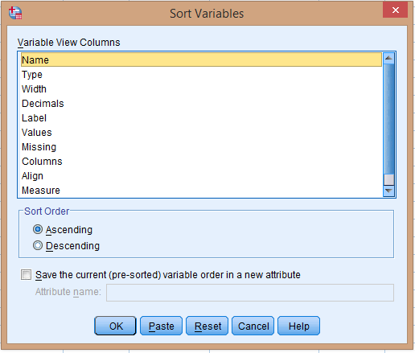
Data/sort var…
از مسیر بالا میتوان همچنین متغیر ها را بر اساس نام ، نوع ،مقیاس و... مرتب نمود

Slide 21
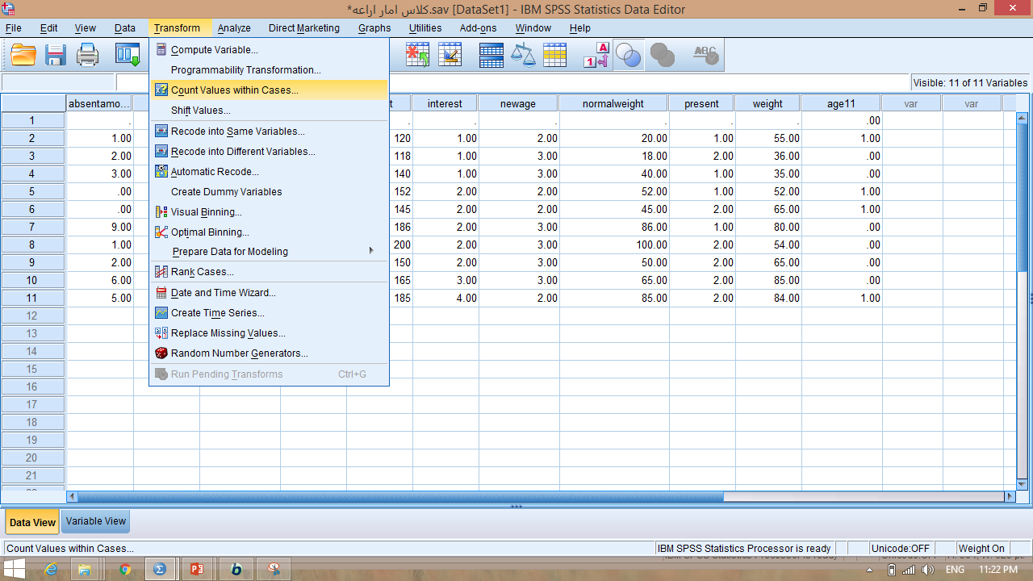
Transform/count…
از مسیر بالا امکان:
1.شمارش داده خاص
2.حذف عدد مشخص یا مجموعه اعداد در رنج خاص

Slide 22
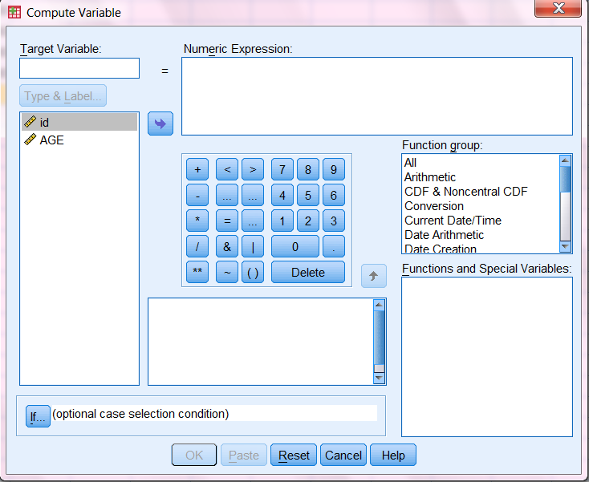
انجام محاسبات ریاضی در spss
مثلا برای جمع یا ضرب یا ... دو یا چند متغیر بکار میرود.

Slide 23
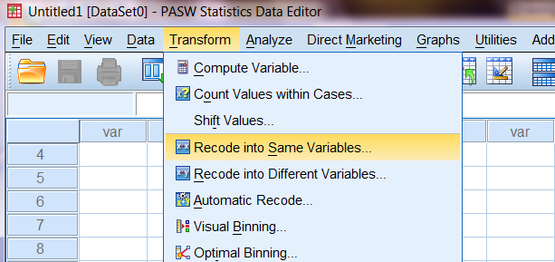
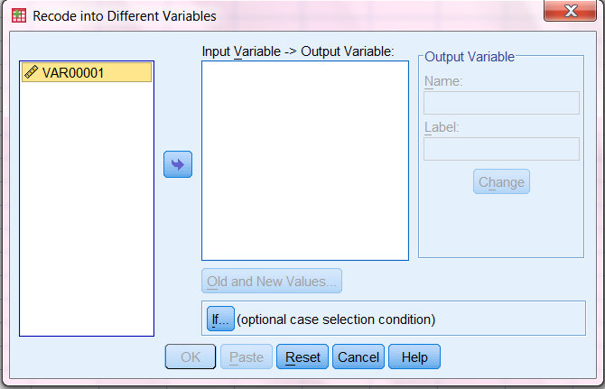
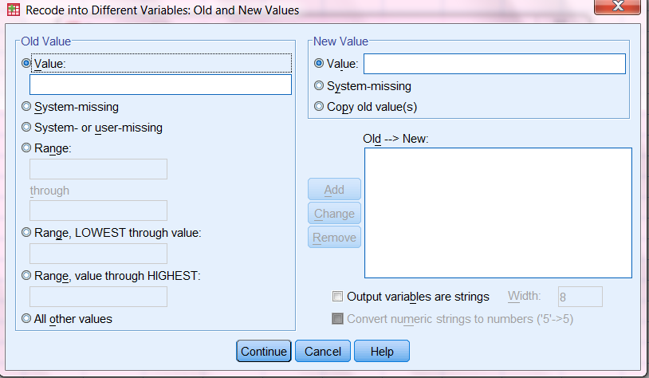
تبدیل و تغییرکدگذاری ها
پس ورود داده ها ممکن است که نیاز باشد تغییراتی در کدگذاری داده ها به عمل آید.

Slide 24
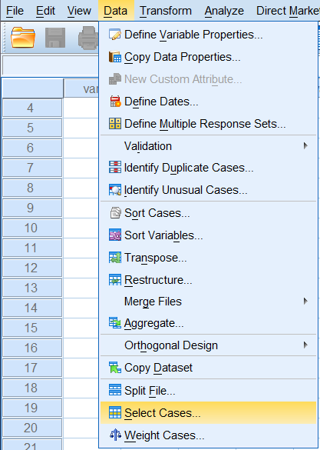
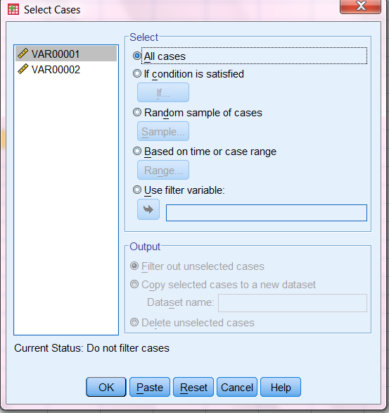
انتخاب موارد خاص ( یا حذف برخی از موارد)
در مواردی ممکن است نیازمند حذف بخشی از داده در تحلیل باشیم.
مثلا حذف داده های کمتر از 5

Slide 25
مسیر رسم جداول فراوانی :

Slide 26
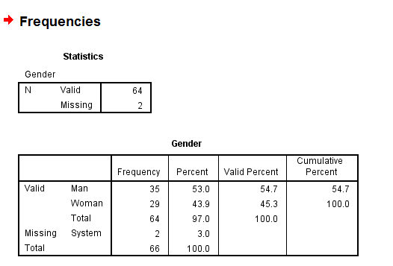
سازماندهی داده ها
فراوانی (frequency )
فراوانی تجمعی( cumulative frequency)
فراوانی داده های پاسخ دهنده valid percent

Slide 27
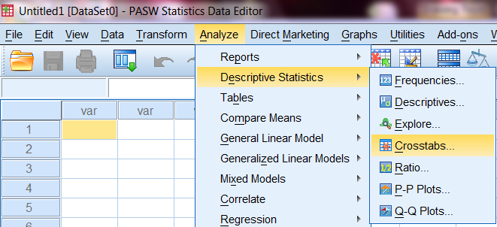
توصیف دو متغیره داده ها
هرگاه بخواهیم دو متغیر را همزمان بررسی کنیم از این تحلیل استفاده می شود. در این تحلیل معمولا متغیر ها در سطوح اسمی و ترتیبی هستند.
مسیر رسم جدول فراوانی

Slide 28
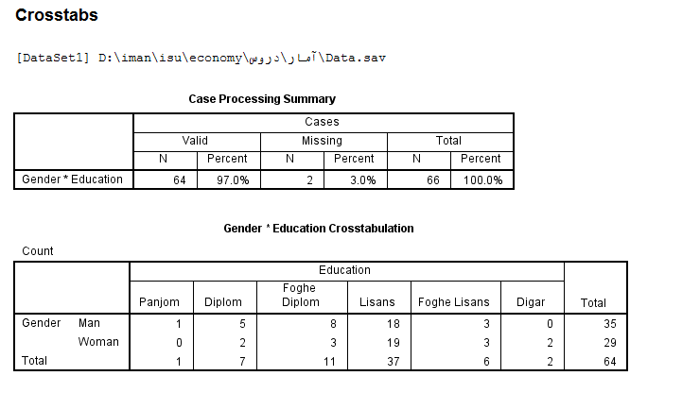

Slide 29
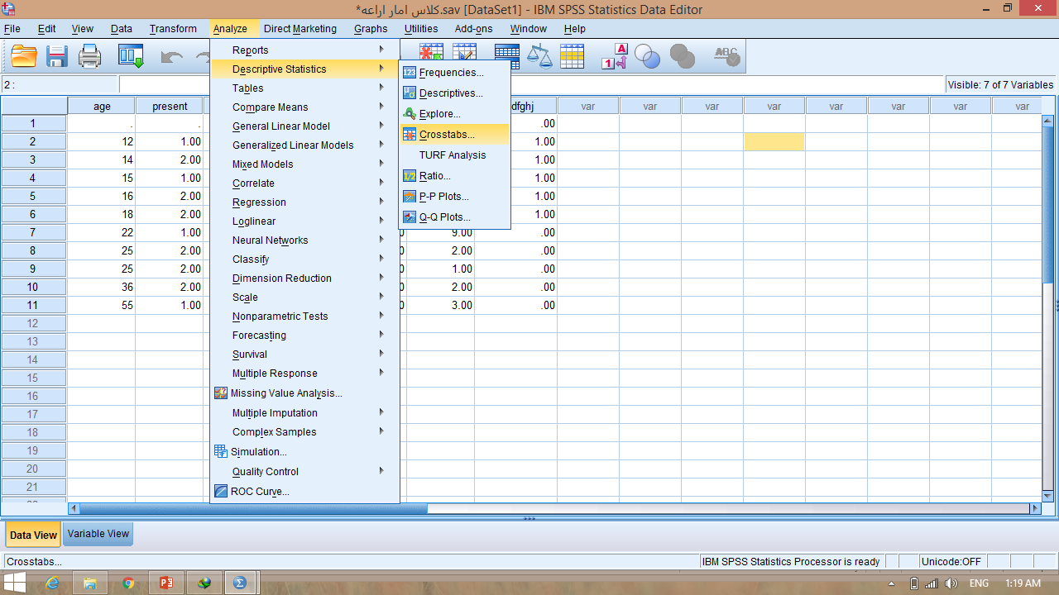
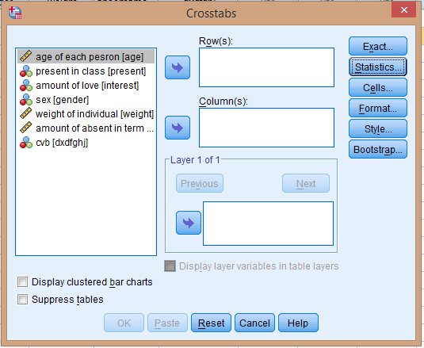
تحلیل دو متغیره و رسم جدول دو متغیره

Slide 30
شاخص های آماری
شاخص های تمرکز : این شاخص ها برای مشخص کردن مرکزیت داده ها کاربرد دارند.
میانگین(Mean )
میانه(Median)
نما(Mode)

Slide 31
شاخص های پراکندگی: وسیله ای برای سنجش تفاوت هاست و نشان دهنده پراکندگی داده ها حول مرکز داده ها می باشد.
دامنه تغییرات (Variance Range )
واریانس(Variance )
انحراف استاندارد(Standard Deviation)
چندک ها: عدد Qp را چندک مرتبه p ام می نامند هرگاه p 100 درصد داده ها از آن باشد .از انواع چندک ها می توان به چارک ها ، دهک ها و صدک ها اشاره کرد.

Slide 32
S.E MEAN:انحراف از میانگین

Slide 33
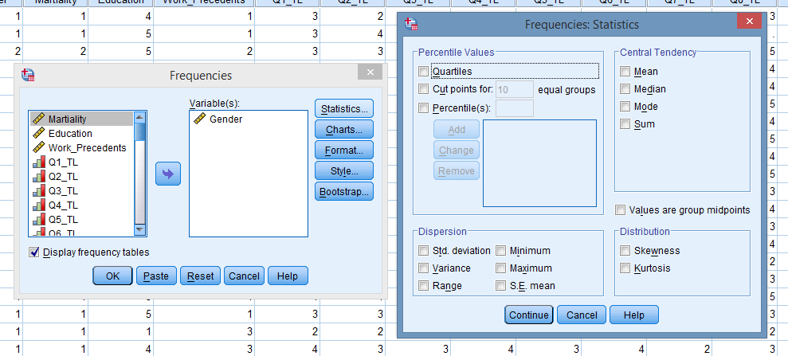

Slide 35
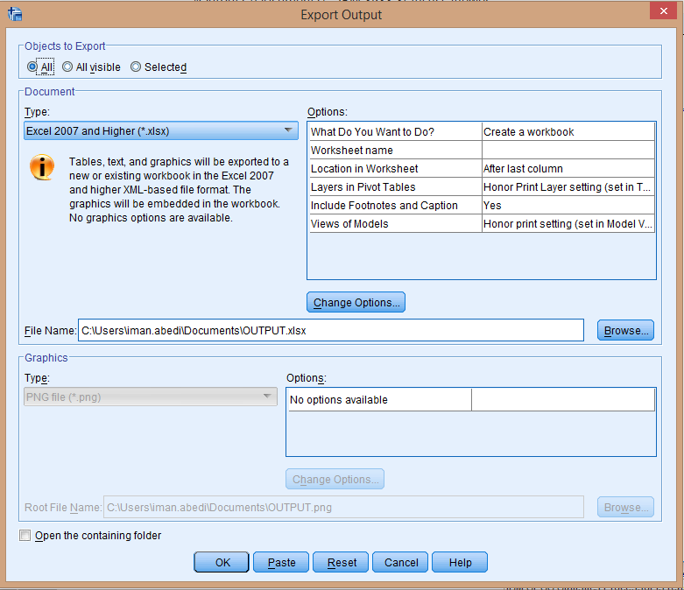
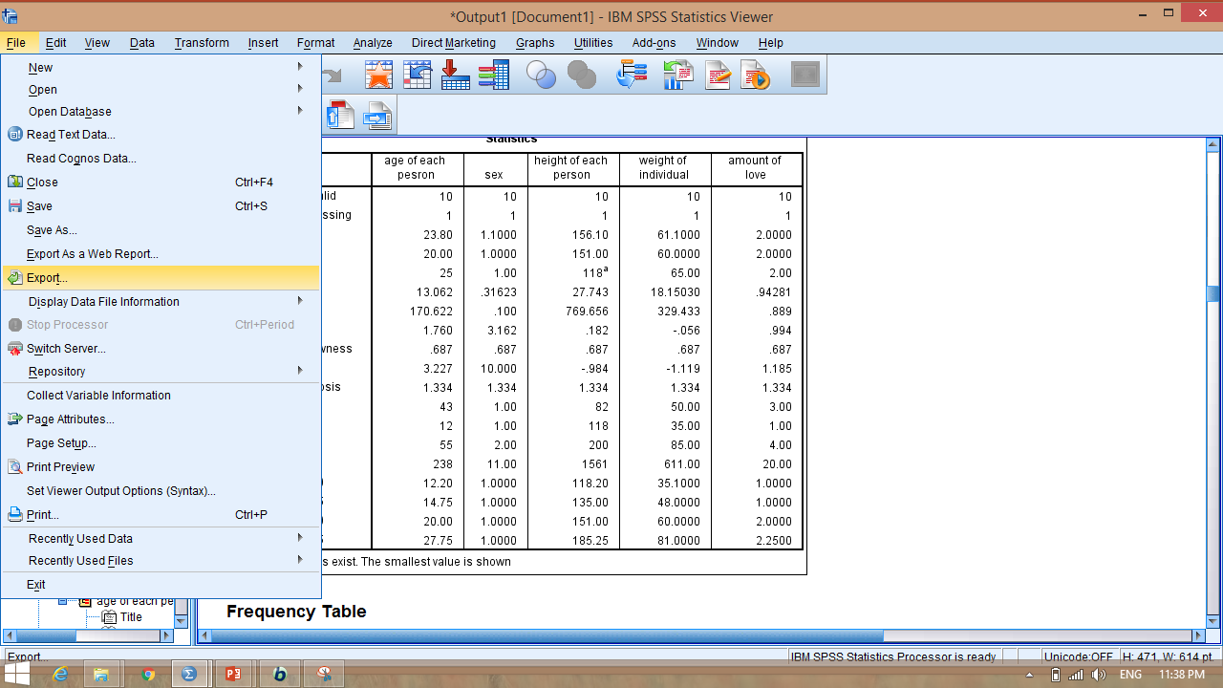
خروجی گرفتن از نتایج با فرمت های مختلف

Slide 36
مسیر رسم انواع نمودارها
امکان رسم نمودار از منوی chartو مسیر رو به رو وجود دارد
.نمودار میله ای(Bar Chart ):این نمودار برای متغیر های اسمی و ترتیبی مناسب هستند.
. نمودار دایره ای (Pie Chart ): این نمودار نیز مانند نمودار های میله ای برای متغیرهای اسمی و ترتیبی مناسب هستند.

Slide 37
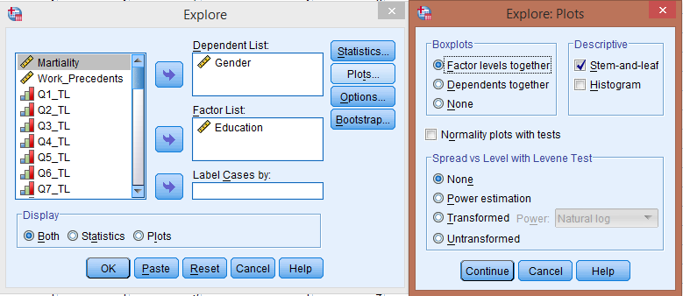
.نمودار هیستوگرام (Histogram Chart):این نمودار برای داده های فاصله ای و نسبتی مناسب است.
نمودار جعبه ای (Box Plot ): این نمودار برای نشان دادن توزیع یک متغیربه کار می رود.

Slide 38
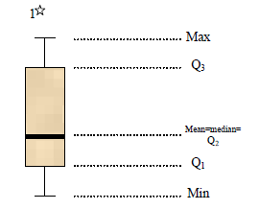

Slide 39
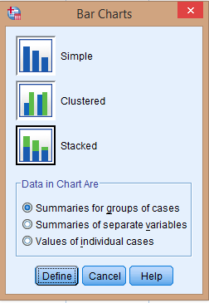
نمودار میله ای:
ببينيم که نمودارهای استاندارد و يا غير Interactive را چگونه رسم می کنند . برای ايجاد نمودارهای استاندارد به شکل زير عمل می کنيم : از منوي Graphs گزينه Bar را انتخاب كنيد: Graphs→Bar جدول نمايش داده مي شود . توضيحات : Simple : نمودار ستونی ساده ای را رسم می کند . Clustered : می تواند يک نمودار خوشه ای رسم کند . Stacked : همان Clustered است با اين تفاوت که به جای اينکه ستونها را در کنار هم رسم کند برروی هم رسم می کند . Summaries for groups of cases : اطلاعات رده های هر متغير توسط نمودار نشان داده می شود . Summaries of separate variables : اطلاعات متغيرهای مختلف را خلاصه می کند . Values of individual cases : برای تک تک متغيرها يک ستون رسم می کند . هنگامی که بخواهيد يک نمودار ميله ای نوع Simple با Summaries for groups of cases را انتخاب کنيد کادری نشان داده مي شود : اگر در قسمت Bars Represent گزينه other summary function را انتخاب کنيد . می توانيد خلاصه دو نمودار را بر حسب هم رسم کنيد ولی اگر گزينه های ديگر را انتخاب کنيد نمی توانيد دو نمودار را خلاصه کنيد و فقط می توانيد نمودار يک متغير را رسم کنيد .

Slide 40
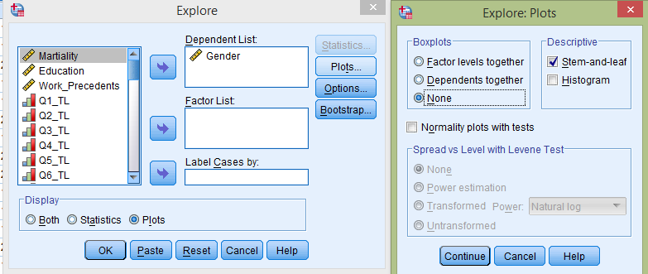
نمودار ساقه و برگ

